Slide 1
project3
第6组：马运聪、吴桐、王晨阳、李政君、夏汉宁、唐翠霜

Slide 2
实验要求
Project 3 Simulate IEEE 802.11a transmission
Phase 1: Simulation in AWGN channel
Phase 2: Simulation in indoor office
Phase 3: Simulation in outside vehicular

Slide 3
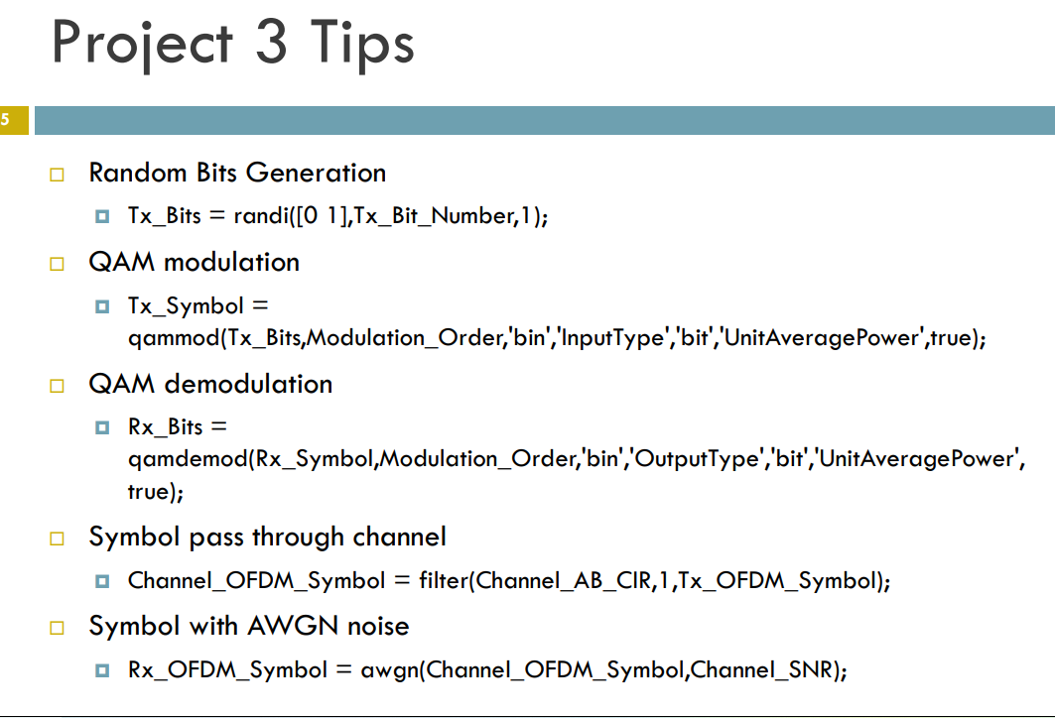
tips

Slide 4
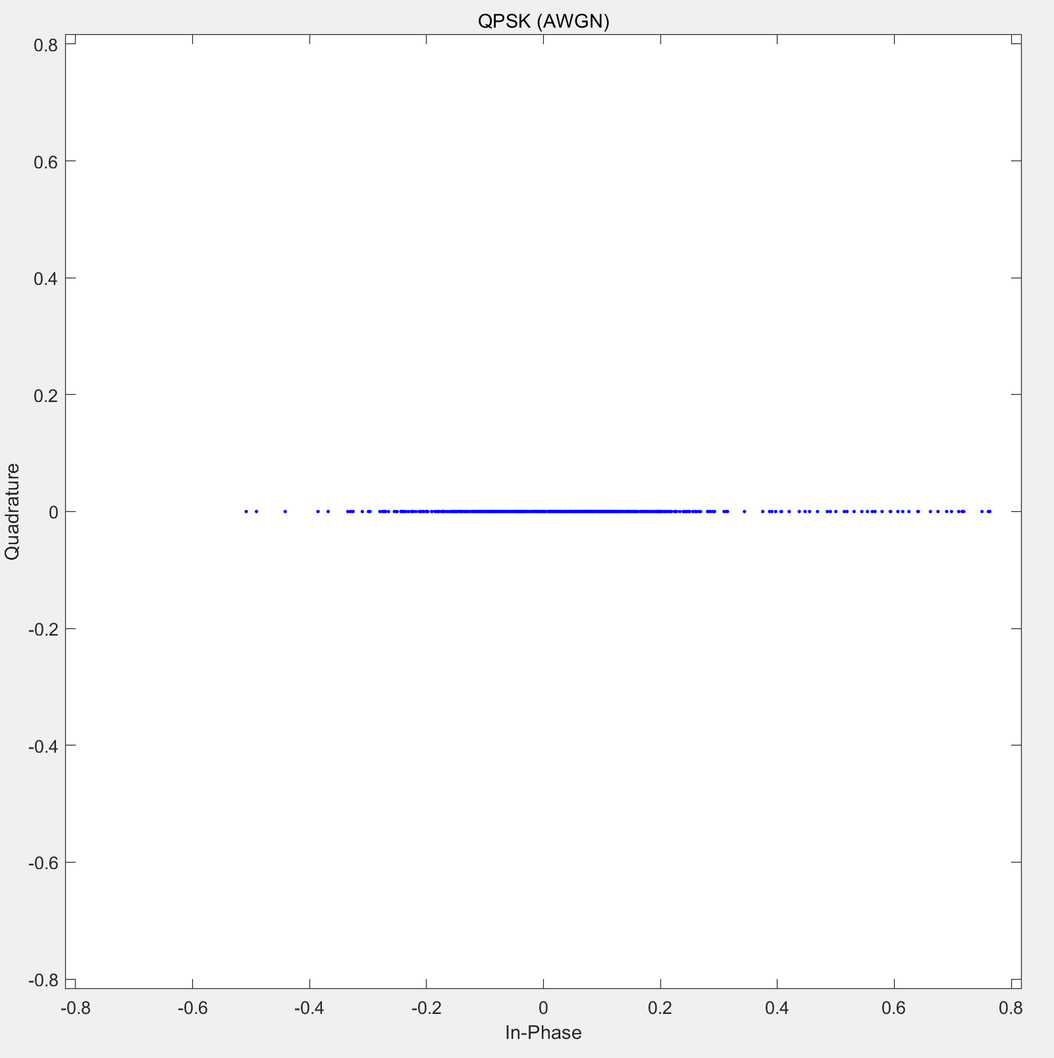
Phase 1
QPSK调制
SNR=20

Slide 5
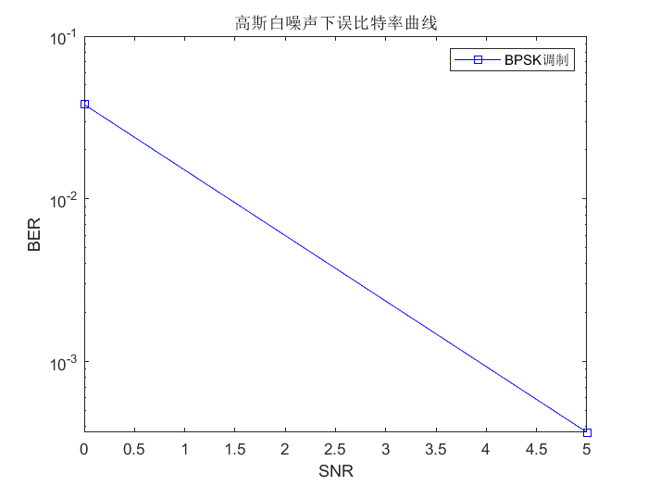
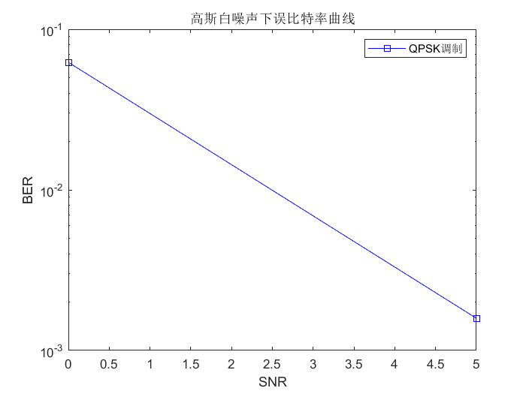
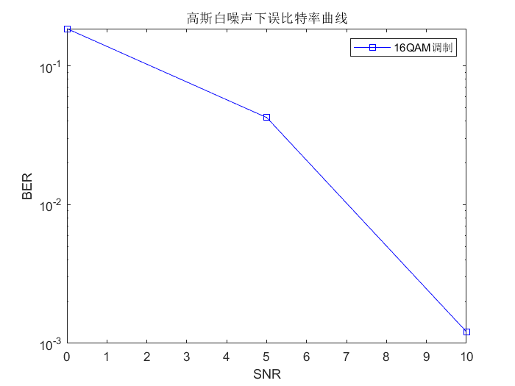
Phase 1

Slide 6
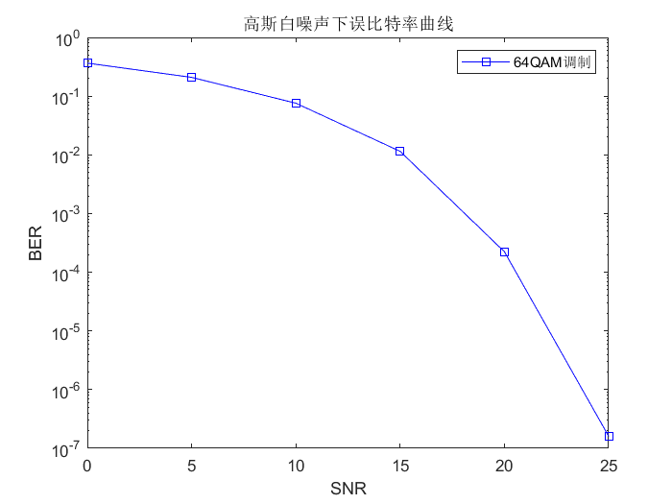
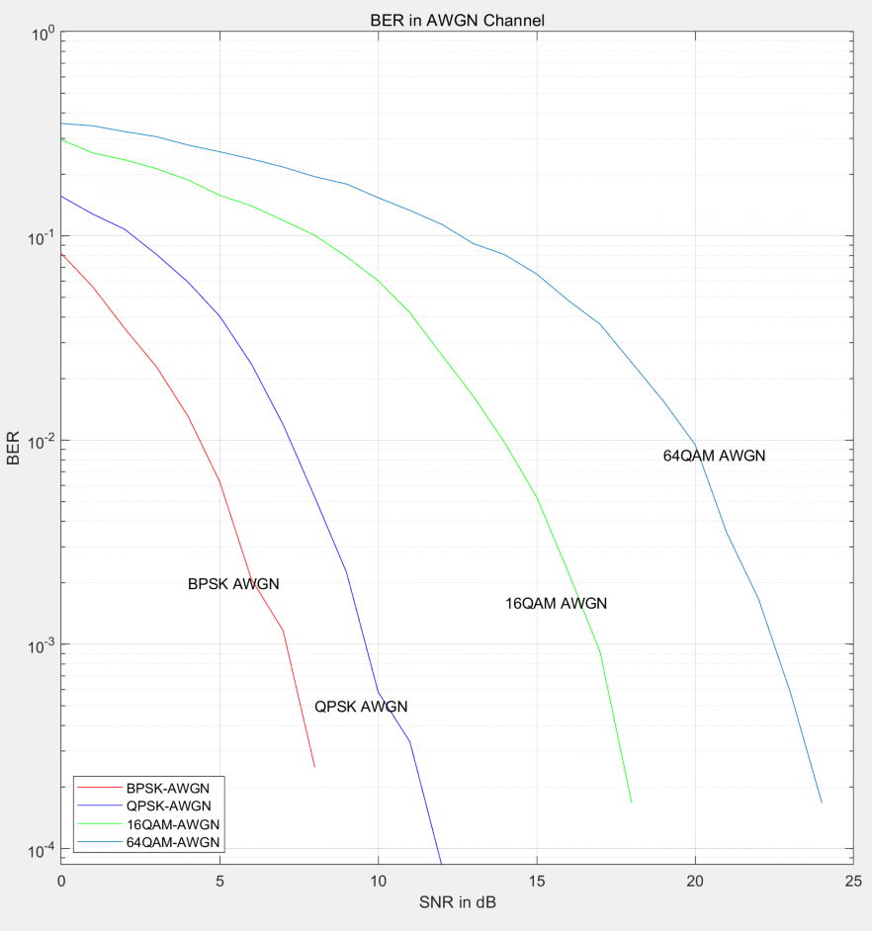
Phase 1

Slide 7
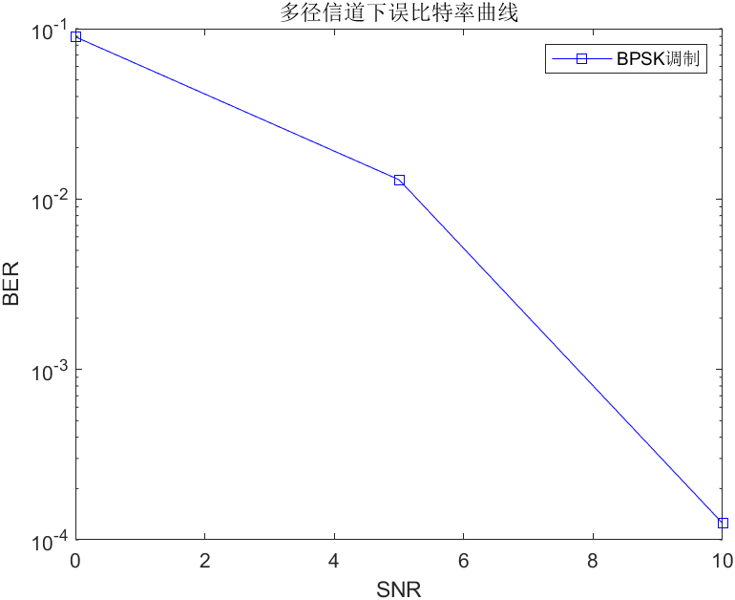
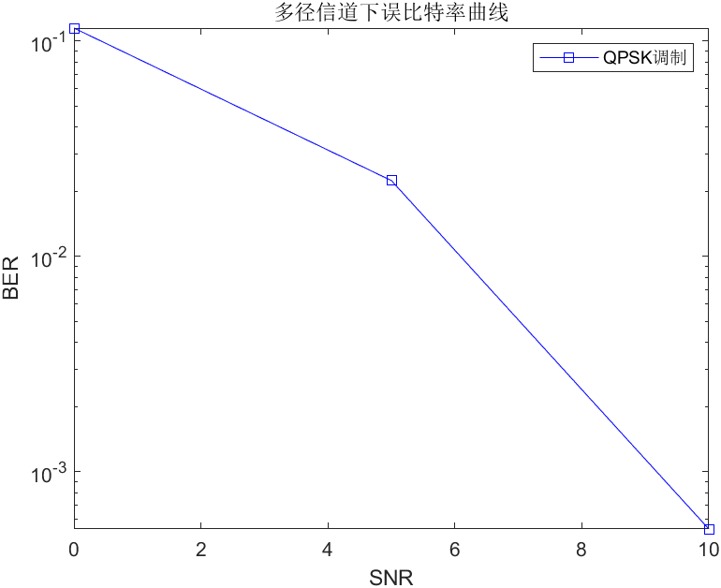
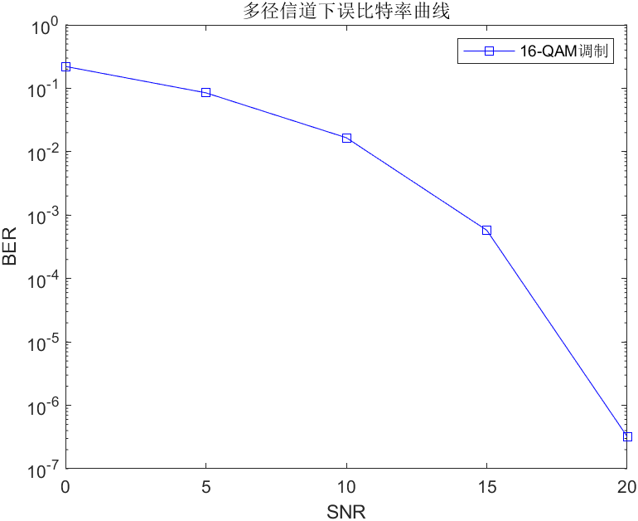
Phase 2
Channel A

Slide 8
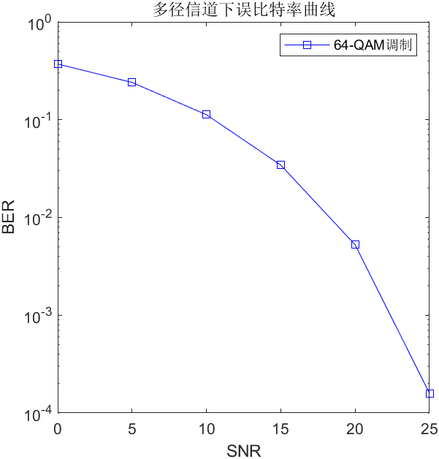
Phase 2
Channel A

Slide 9
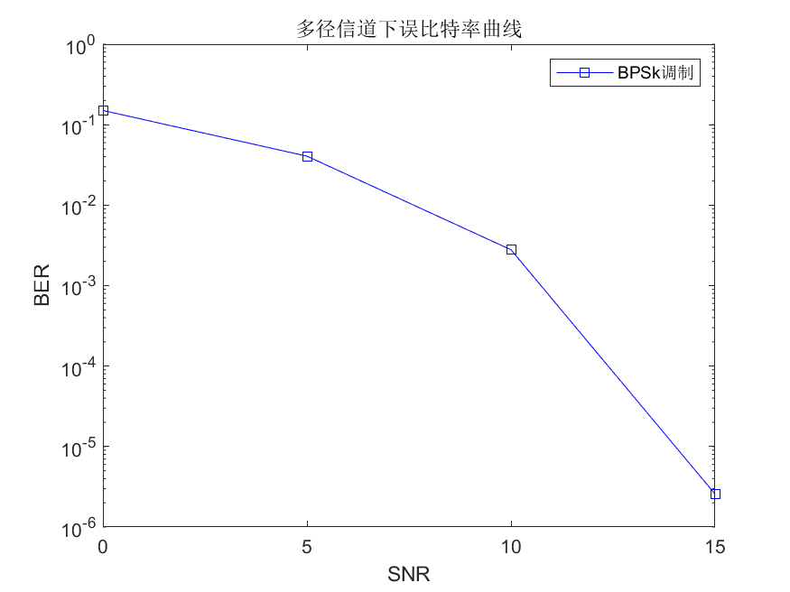
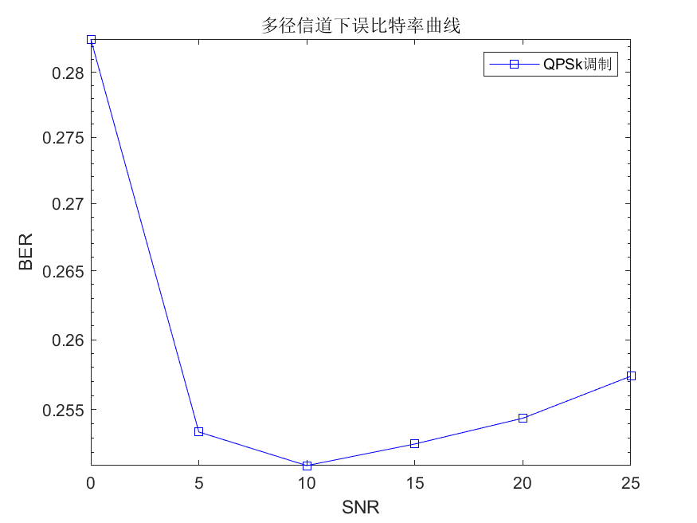
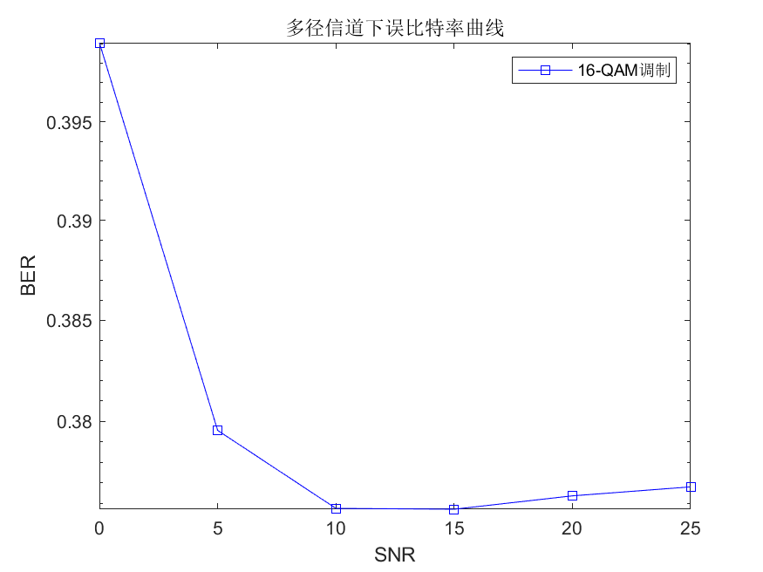
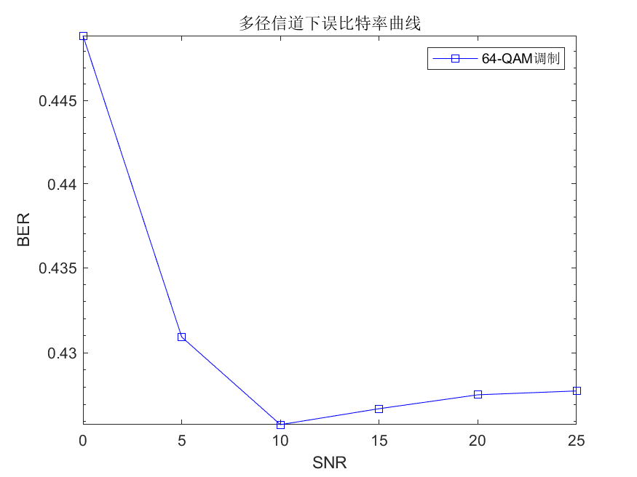
Phase 2
Channel A （无均衡时）

Slide 10
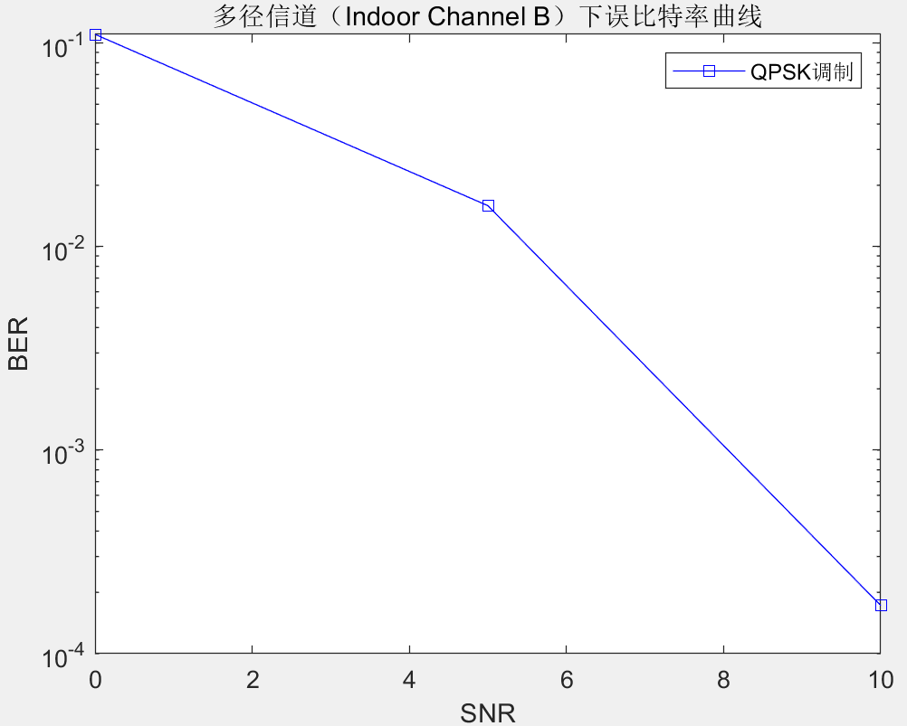
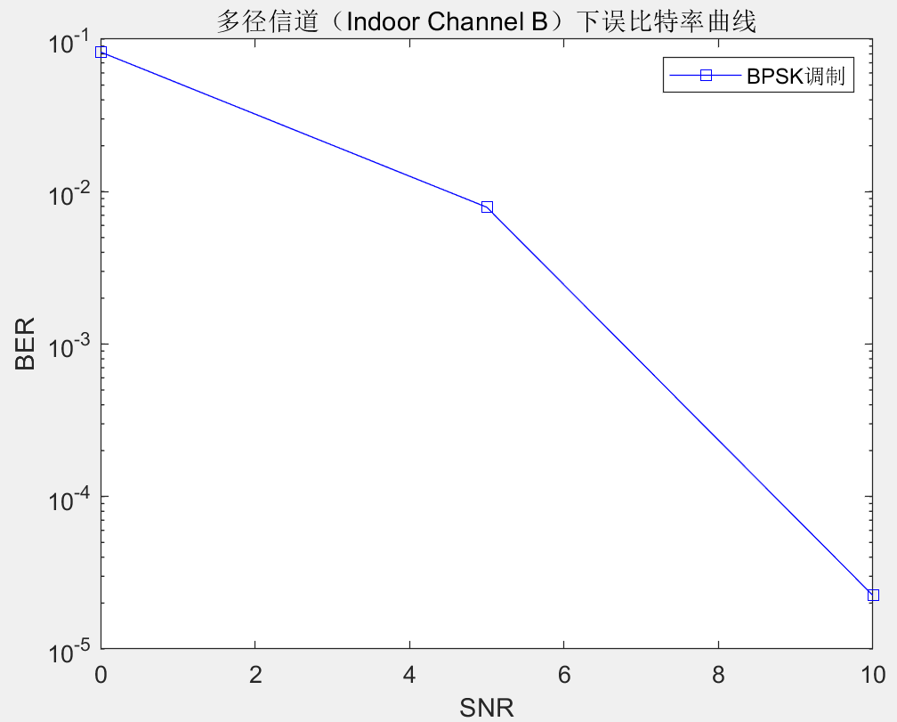
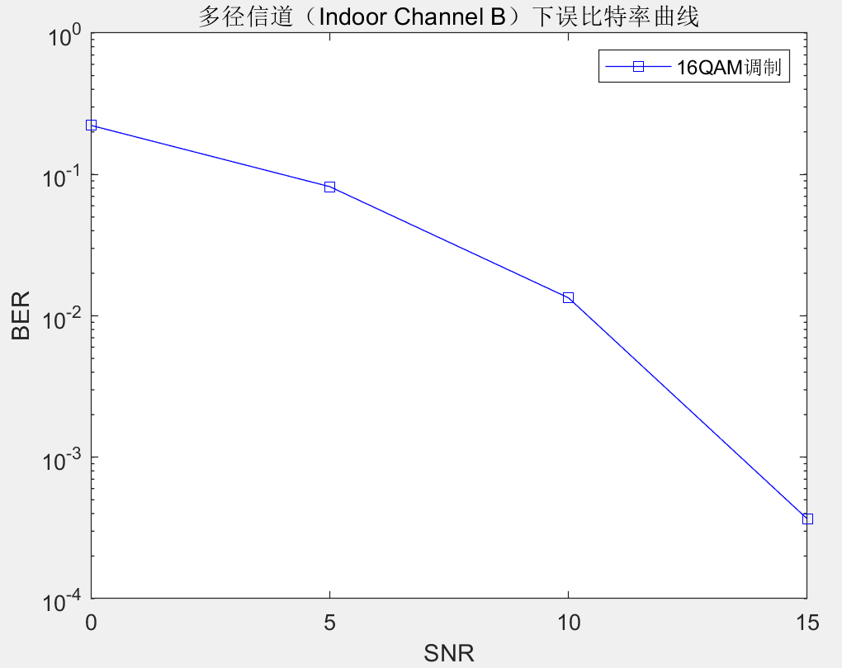
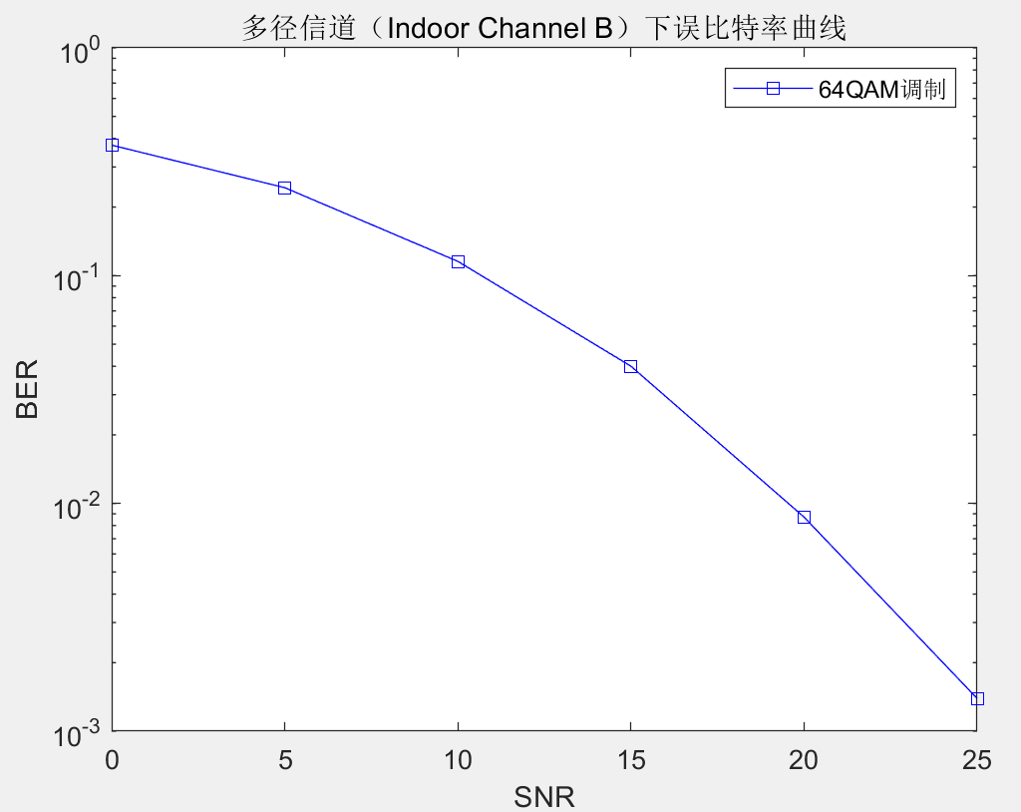
Phase 2
Channel B

Slide 11
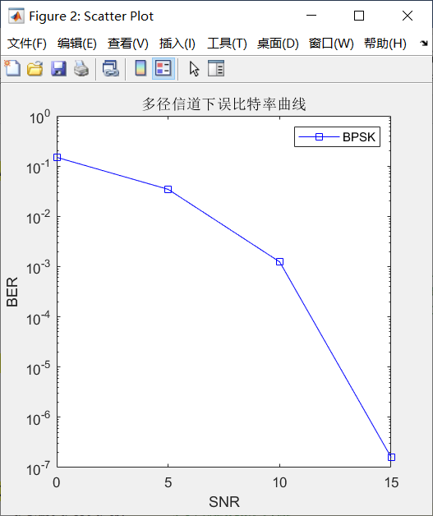
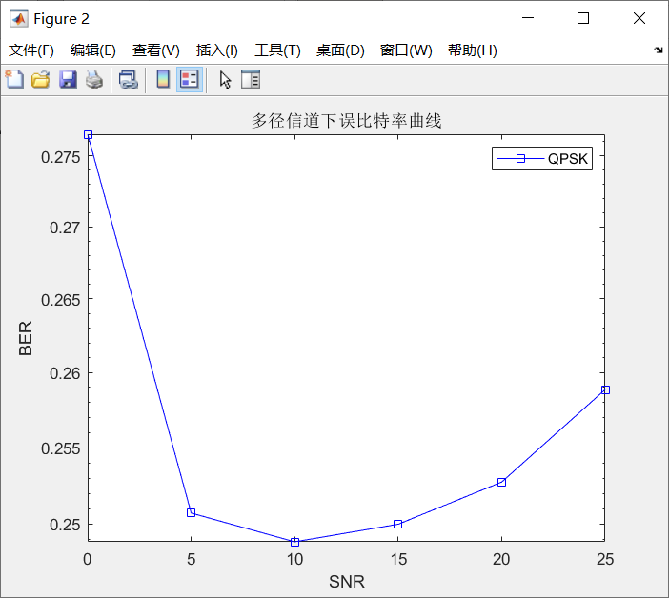
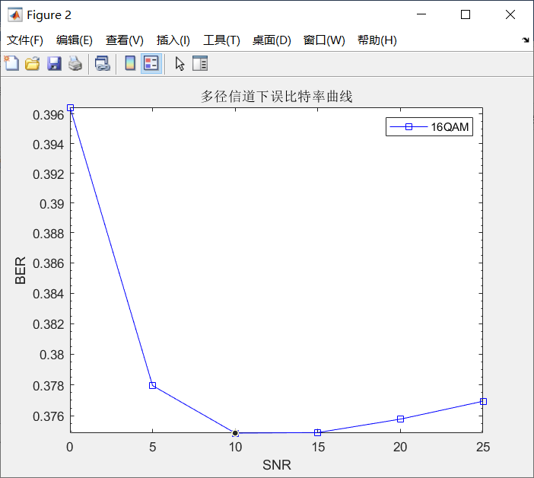
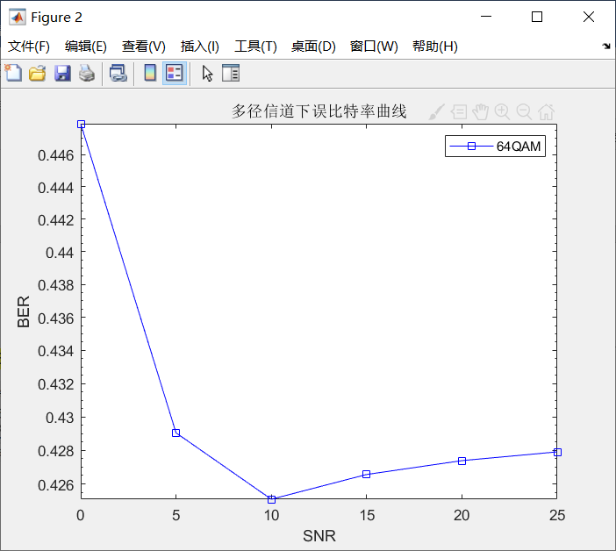
Phase 2
Channel B （无均衡时）

Slide 12
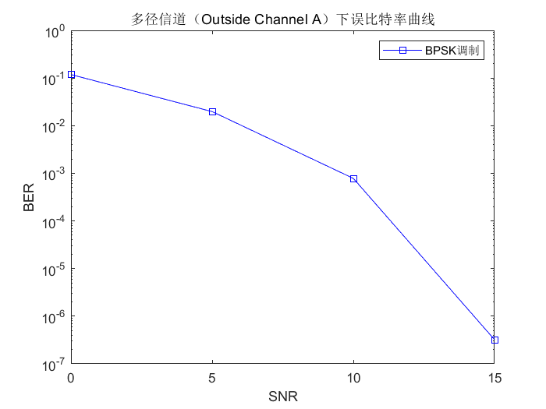
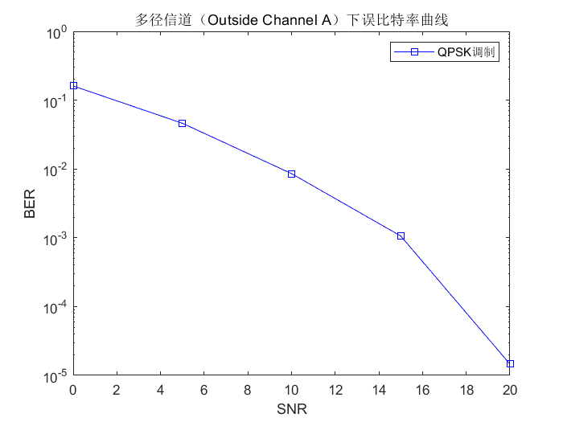
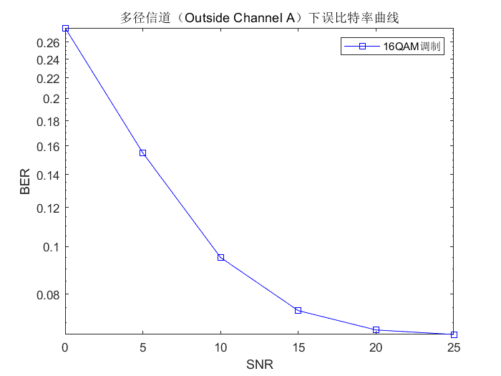
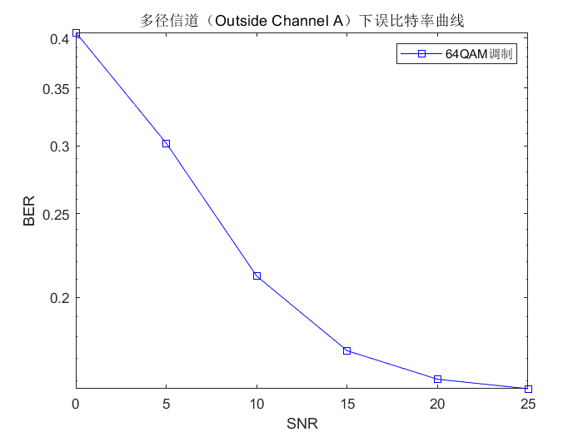
Phase 3
Channel A

Slide 13
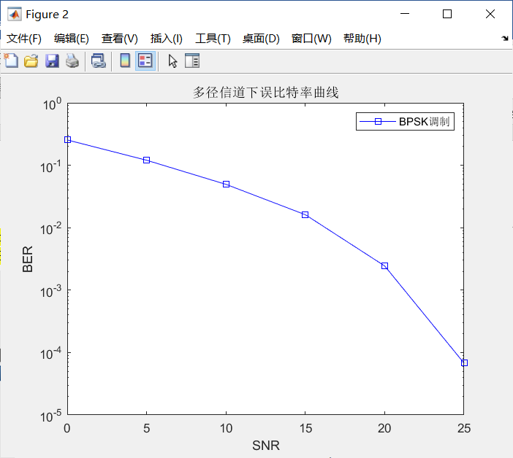
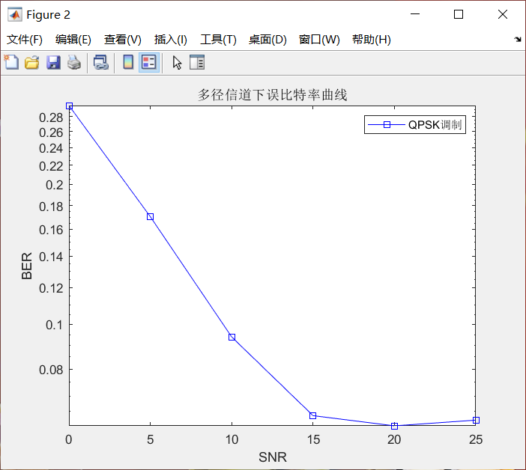
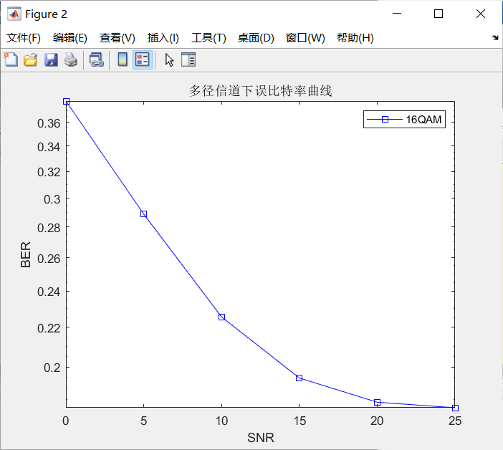
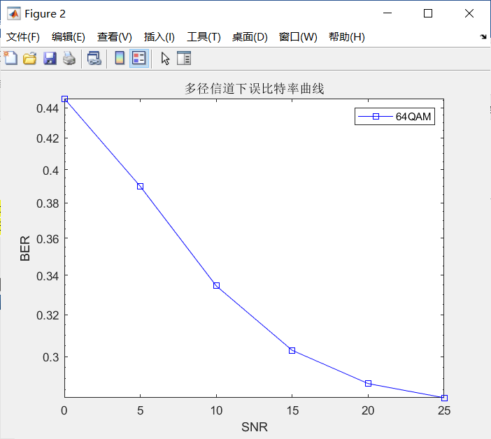
Phase 3
Channel B

Slide 14
实验心得
1.误码率为0实际上是因为测试集不够，但是由于机器算力的限制，我们只能使用1w的数据集； 我们的代码对matlab的算力要求很高，由于时间原因，没有办法进行代码重构，导致结果呈现上不尽如人意；
2.awgn信道的误码率总体上要优于多径信道；indoor信道的误码率要优于outside信道；
3.调制方式越复杂，误码率越高。

Slide 15
感谢聆听，欢迎提问
制作人：chenyang

